Slide 1
Reconhecimento Facial no Raspberry Pi
Felipe Kühne
Líder Técnico - DBServer

Slide 2
Reconhecimento facial?
Notes:
Definição do problema:
Reconhecimento facial significa realizar os seguintes passos:
Ler uma imagem
Identificar as faces
Extrair as características de cada face
Comparar as características com outras características de identidades já conhecidas

Slide 3
Reconhecimento facial?
Ler uma imagem
Identificar as faces
Extrair as características de cada face
Comparar as características com outras características de identidades já conhecidas
Notes:
Definição do problema:
Reconhecimento facial significa realizar os seguintes passos:
Ler uma imagem
Identificar as faces
Extrair as características de cada face
Comparar as características com outras características de identidades já conhecidas

Slide 4
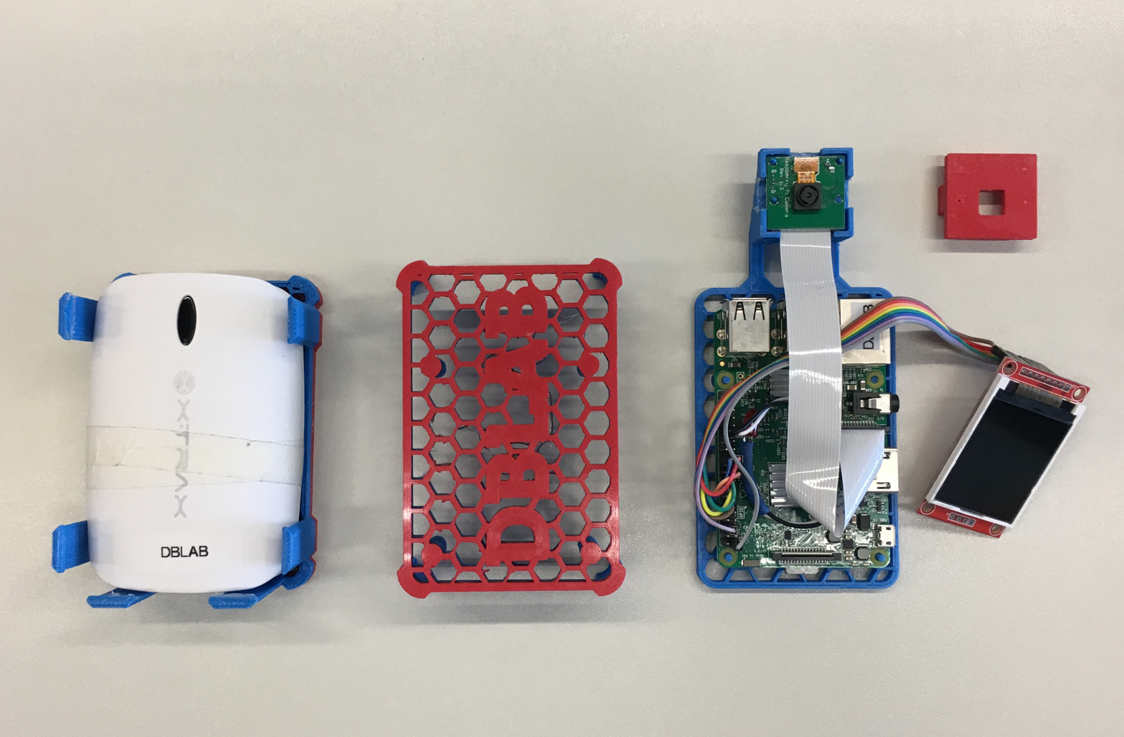
Hardware
Raspberry Pi 3B
Câmera 5MP
Display ST7735 1.8”
Bateria (ou fonte)
Case 3D

Slide 5



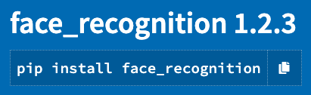
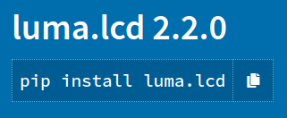
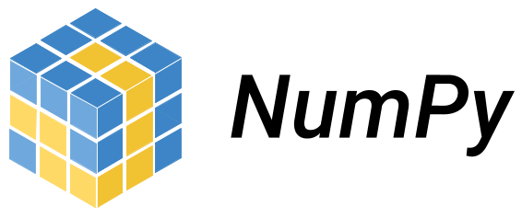
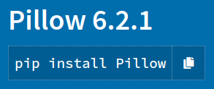
Software
Notes:
Face_recognition é um wrapper para o framework de reconhecimento facial da Dlib
Paho para comunicação via MQTT
Pacote Luma para toda parte do LCD
Piloow pra transformar a fonte true type mo formato apropriado
Opencv para ler a webcam
Numpy para análise numérica do vetor de características

Slide 6
Desenvolvimento
Ler uma imagem
Identificar as faces
Extrair as características de cada face
Comparar as características com outras características de identidades já conhecidas

Slide 7
Ler uma imagem
Thread para leitura da webcam
Cv2.

Slide 8
Referências
https://medium.com/@ageitgey/machine-learning-is-fun-part-4-modern-face-recognition-with-deep-learning-c3cffc121d78
https://github.com/ageitgey/face_recognition
http://blog.dlib.net/2017/02/high-quality-face-recognition-with-deep.html

Slide 9
Referências adicionais
https://towardsdatascience.com/real-time-face-recognition-with-cpu-983d35cc3ec5
https://github.com/Linzaer/Ultra-Light-Fast-Generic-Face-Detector-1MB
https://pypi.org/project/mtcnn
https://github.com/sthanhng/yoloface
https://towardsdatascience.com/faced-cpu-real-time-face-detection-using-deep-learning-1488681c1602
https://cmusatyalab.github.io/openface
https://www.pyimagesearch.com/2015/12/21/increasing-webcam-fps-with-python-and-opencv

Slide 10
OBRIGADO!
Felipe Kühne
fkuhne@dbserver.com.br
https://dblab.io

Slide 11


